Slide 1
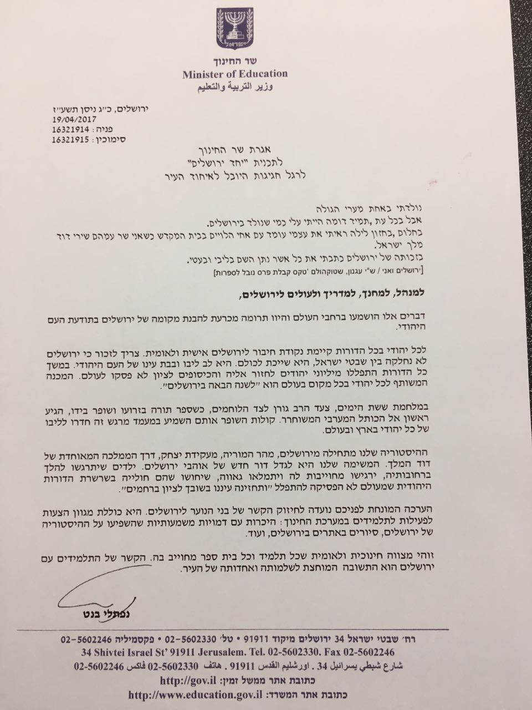
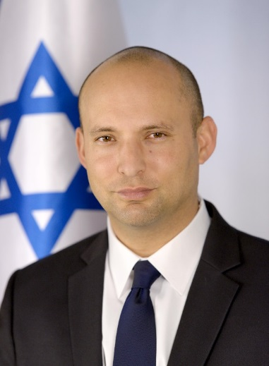
להורדת האגרת

Slide 2
מדינת ישראל
משרד החינוך
הרחבה ואפשרויות נוספות
הצעה לטקס

Slide 3
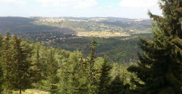
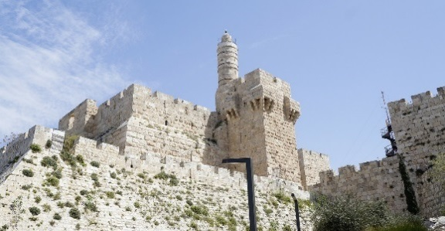
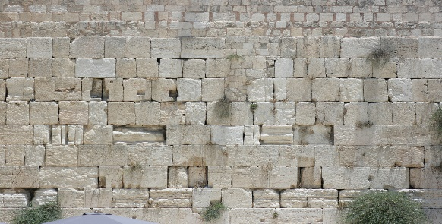
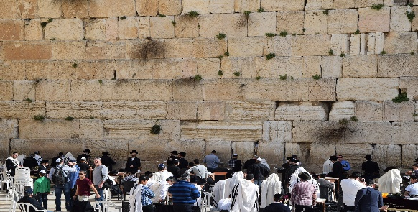
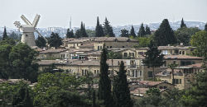
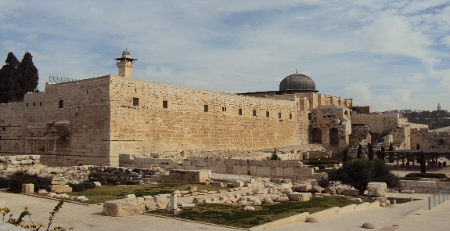
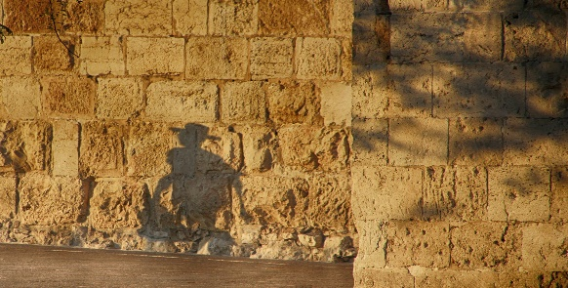
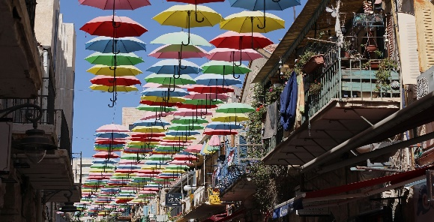
מדינת ישראל
משרד החינוך
הצעה לטקס – תוכן עניינים
קטע פתיחה
מרכיבי הטקס
סרטון
שירים
חידונים
מופע דגלנות
קטעי קריאה
התקווה
חידון
מותאם לחמ"ד
מותאם לחברה הערבית

Slide 4
מדינת ישראל
משרד החינוך
הצעה למרכיבי הטקס
פתיחה – על ידי המנהל או בעל תפקיד מרכזי
מצגת ברקע עם תמונות של ירושלים ו/או מילות השירים
קריאת קטעים על ירושלים המבטאים קשר רגשי והיסטורי לירושלים
קריאה או המחזה של קטעים סיפוריים קצרים הקשורים בתולדות ירושלים
הקרנת סרטונים קצרים על ירושלים
שירי ירושלים (מושמעים בהקלטה או מבוצעים על ידי תלמידים)
הופעת מחול
הופעת דגלנות
שירת התקווה
לתוכן העניינים

Slide 5
מדינת ישראל
משרד החינוך
קטע פתיחה
"לכל אחד יש עיר ושמה ירושלים"
ירושלים, בירת ישראל, היא העיר המקודשת ביותר במסורת היהודית לדורותיה. מושא געגועיו של העם היהודי לאורך אלפיים שנות גלות.
בירושלים מלכו דוד ושלמה, ונבנו בית המקדש הראשון והשני, ואלו הפכו לאורך הדורות לסמל של פריחה דתית ועצמאות מדינית של עם ישראל.
כשם שירושלים ובית מקדשה היו הביטוי המובהק יותר לעצמאותו המדינית והדתית של עם ישראל, היה חורבן הבית השני לאסון הגדול ביותר בתולדותיו, והוא סימל את הזמן שבו חדל ישראל להתקיים כעם חופשי היושב בארצו.
המשך

Slide 6
מדינת ישראל
משרד החינוך
שירים
על כפיו יביא – רבקה זוהר. (מילים)
שאלו שלום ירושלים – אילנית. (מילים)
שבת ברחביה – רונית אופיר. (מילים)
ציון תמתי – הגבעתרון. (מילים)
ציון הלא תשאלי – אופירה גלוסקא. (מילים)

Slide 7
מדינת ישראל
משרד החינוך
סרטון
לקראת שבוע ירושלים הופק על ידי המשרד סרטון קצר לתלמידים שמתאר את ההיסטוריה של העיר וניתן להקרינו כחלק מהטקס.
למכתב הסבר
לסרטון

Slide 8
מדינת ישראל
משרד החינוך
חידון
חידון לחט"ע (שכבת י')
לחט"ב Kahoot! חידון
ליסודי Kahoot! חידון

Slide 9
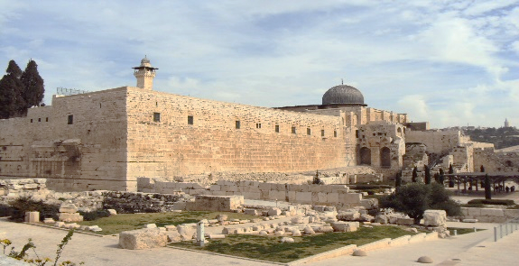
מדינת ישראל
משרד החינוך
קטעי קריאה
חיים חפר, היינו כחולמים
חיים חפר, הצנחנים בוכים
אלי לנדאו, זעקתו של צנחן
יצחק נבון, ששת הימים ושבעת השערים

Slide 10
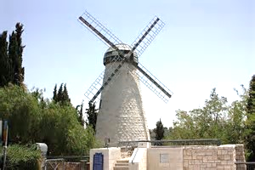
מדינת ישראל
משרד החינוך
מופע דגלנות

Slide 11
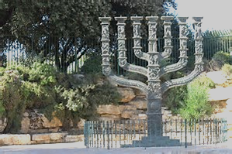
מדינת ישראל
משרד החינוך
התקווה

Slide 12
מדינת ישראל
משרד החינוך
הרחבה ואפשרויות נוספות – תוכן עניינים
מערכי פעילות
סיורים
שירים
חידונים
סרטונים
אירועי
יחד ירושלים ברשויות
קטעים מן הספרות
דמויות בירושלים
ירושלים בראי הקולנוע

Slide 13
מדינת ישראל
משרד החינוך
מערכי פעילות
"ירושלים מקום בלב" (לחמ"ד)
לדרוש בשלום ירושלים (לחרדי)
סמל ירושלים (לערבי)
חינוך חברתי ערכי
ירושלים בירת ישראל
אתרים ומוסדות בירושלים
יסודי
"ואהבת לרעך כמוך" (לחמ"ד)
חידה מחוזית (לחרדי)
השם העתיק של ירושלים (לערבי)
דיבור בציבור
ירושלים שלי
חט"ב
שלושה הרים בירושלים
ירושלים - עיר שהיא עושה כל ישראל לחברים
(לחמ"ד)
תפזורת ירושלים (לערבי)
מדוד עד דוד – ירושלים בירת ישראל
חט"ע

Slide 14
מדינת ישראל
משרד החינוך
שירים
אני וסימון ומואיז הקטן - יוסי בנאי. (מילים)
אני עושה לי מנגינות – יהורם גאון. (מילים)
בדרך העולה לירושלים – יהורם גאון. (מילים)
הו, לילות ירושלים – נחמה הנדל. (מילים)
לכו ונבנה – ותיקות מקהלת משמרות. (מילים)
שירים נוספים...

Slide 15
מדינת ישראל
משרד החינוך
סרטונים
ירושלים של כולנו – עמק שווה
תמונות מדברות – ירושלים / ערוץ ההיסטוריה
וילוז'ני בירושלים – הטלוויזיה החינוכית
העיפרון הכי מחודד - ירושלים
שחרור הכותל 1967
גבעת התחמושת
סיפורי לוחמים

Slide 16
מדינת ישראל
משרד החינוך
סיורים
עיינות נחל קטלב
ירושלים מתחפשת
השביל המחבר
הקרב על סן סימון
בעקבות החינוך העברי בירושלים
סיור סליחות
אל בורות המים
מוסררה-מורשה, שכונה בירושלים
בית המקדש הראשון
מתוך ציוניוני הדרך, חודש אדר, מחוז ירושלים, מינהל חברה ונוער
סדרת סיורים
פניה הייחודיים והמגוונים של העיר ירושלים - יד בן צבי

Slide 17
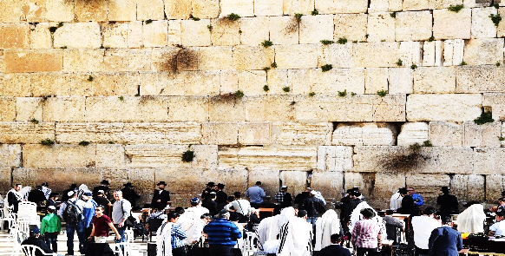
מדינת ישראל
משרד החינוך
קטעים מן הספרות
סיפורים ואמרות
מסות

Slide 18
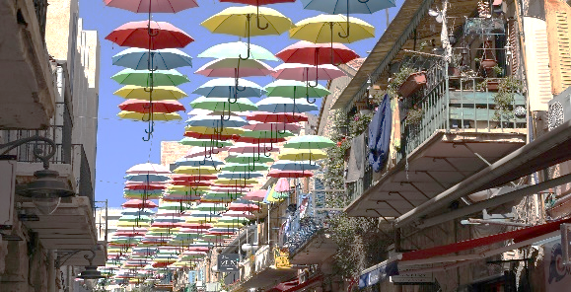
מדינת ישראל
משרד החינוך
ירושלים בראי הקולנוע

Slide 19
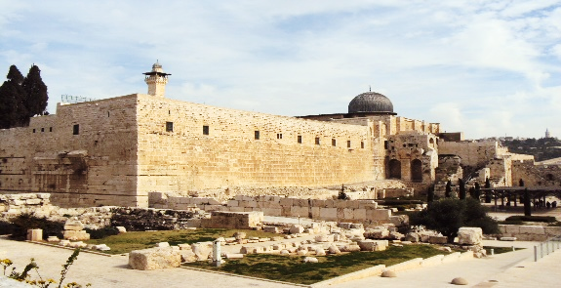
מדינת ישראל
משרד החינוך
דמויות בירושלים

Slide 20
מדינת ישראל
משרד החינוך
חמישים שנה לאיחוד ירושלים
מיזם "יחד ירושלים"
מבנה פעילות
משרד החינוך בשיתוף

Slide 21
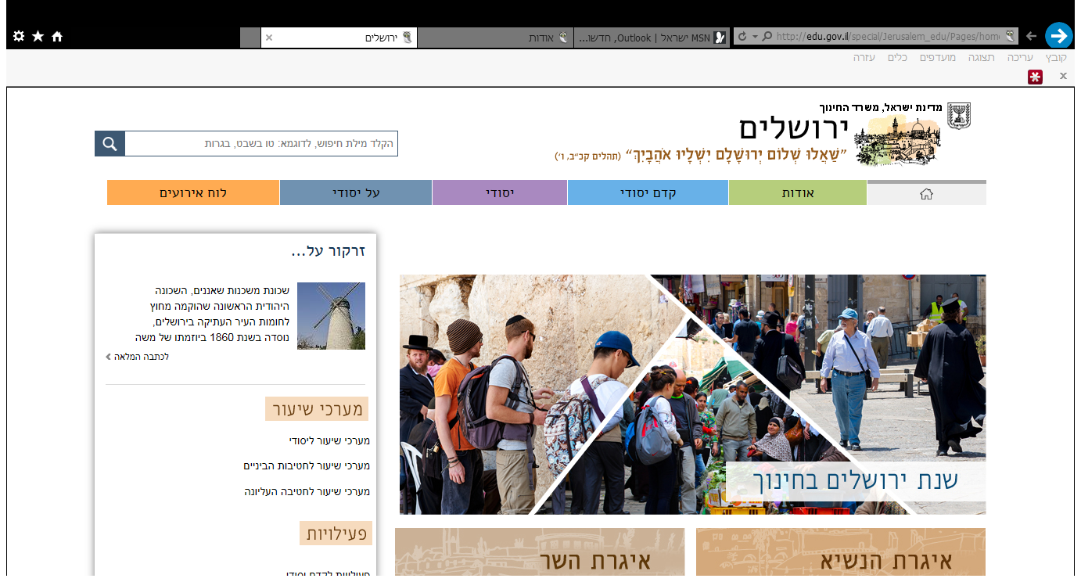
מדינת ישראל
משרד החינוך
אתר ירושלים של המשרד

